Slide 1


ENERGIA PMI
Gennaio 2025
Con il supporto scientifico di REF Ricerche
Immagine: https://it.freepik.com

Slide 2

IL CRITERIO DI SELEZIONE
ortofrutta
bar
consumi (MWh) 4
potenza (kW) 6
F1 38% F2 27% F3 35%
consumi (MWh) 20
potenza (kW) 15
F1 46% F2 22% F3 32%
NEGOZIO DI SURGELATI
PARRUCCHIERE
consumi (MWh) 20
potenza (kW) 14
F1 46% F2 21% F3 33%
consumi (MWh) 9
potenza (kW) 14
F1 65% F2 20% F3 15%
La distribuzione in fasce è stata effettuata secondo la logica «standard» del Portale.
Sono state considerate le offerte presenti all’ultima rilevazione del 21 gennaio.
Sono stati considerati i primi 10 gruppi per vendite totali di energia elettrica le cui offerte erano disponibili sul Portale Offerte Acquirente Unico nella città di Genova
Image: This cover has been designed using resources from Flaticon.com

Slide 3
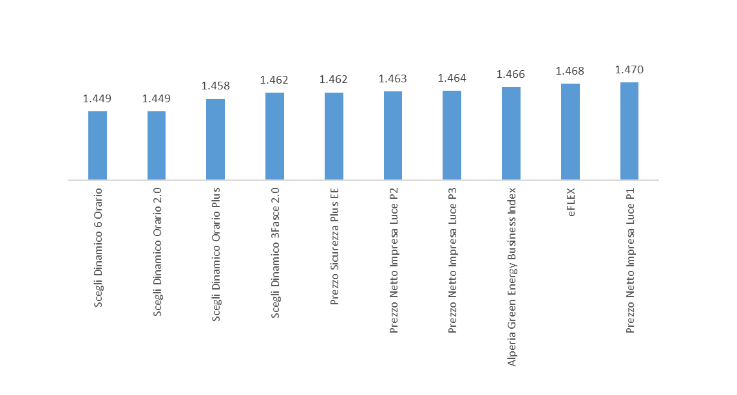
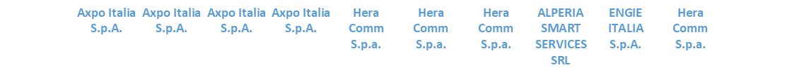
ORTOFRUTTA
Le 10 migliori offerte tra i 10 maggiori fornitori presenti sul mercato a Genova per il profilo «ortofrutta»
Fonte: elaborazione REF Ricerche su dati Portale Offerte
Estrazione dati effettuata il 21 gennaio 2025

Slide 4
ORTOFRUTTA
Fonte: elaborazione REF Ricerche su dati Portale Offerte
Estrazione dati effettuata il 21 gennaio 2025

Slide 5
ORTOFRUTTA
Fonte: elaborazione REF Ricerche su dati Portale Offerte
Estrazione dati effettuata il 21 gennaio 2025

Slide 6
ORTOFRUTTA
Fonte: elaborazione REF Ricerche su dati Portale Offerte
Estrazione dati effettuata il 21 gennaio 2025

Slide 7
ORTOFRUTTA
Fonte: elaborazione REF Ricerche su dati Portale Offerte
Estrazione dati effettuata il 21 gennaio 2025

Slide 8
ORTOFRUTTA
Fonte: elaborazione REF Ricerche su dati Portale Offerte
Estrazione dati effettuata il 21 gennaio 2025

Slide 9
ORTOFRUTTA
Fonte: elaborazione REF Ricerche su dati Portale Offerte
Estrazione dati effettuata il 21 gennaio 2025

Slide 10
ORTOFRUTTA
Fonte: elaborazione REF Ricerche su dati Portale Offerte
Estrazione dati effettuata il 21 gennaio 2025

Slide 11
ORTOFRUTTA
Fonte: elaborazione REF Ricerche su dati Portale Offerte
Estrazione dati effettuata il 21 gennaio 2025

Slide 12
ORTOFRUTTA
Fonte: elaborazione REF Ricerche su dati Portale Offerte
Estrazione dati effettuata il 21 gennaio 2025

Slide 13
ORTOFRUTTA
Fonte: elaborazione REF Ricerche su dati Portale Offerte
Estrazione dati effettuata il 21 gennaio 2025

Slide 14
ORTOFRUTTA
Fonte: elaborazione REF Ricerche su dati Portale Offerte
Estrazione dati effettuata il 21 gennaio 2025

Slide 15
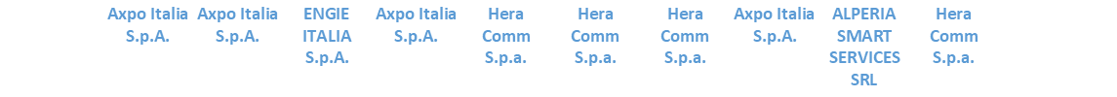
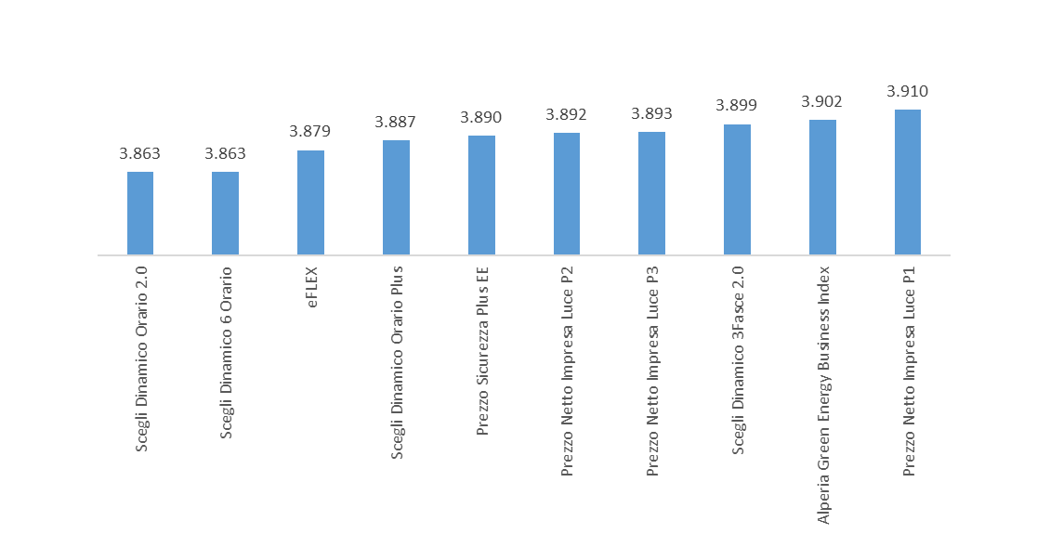
PARRUCCHIERE
Le 10 migliori offerte tra i 10 maggiori fornitori presenti sul mercato a Genova per il profilo «parrucchiere»
Fonte: elaborazione REF Ricerche su dati Portale Offerte ARERA

Slide 16
PARRUCCHIERE
Fonte: elaborazione REF Ricerche su dati Portale Offerte
Estrazione dati effettuata il 21 gennaio 2025

Slide 17
PARRUCCHIERE
Fonte: elaborazione REF Ricerche su dati Portale Offerte
Estrazione dati effettuata il 21 gennaio 2025

Slide 18
PARRUCCHIERE
Fonte: elaborazione REF Ricerche su dati Portale Offerte
Estrazione dati effettuata il 21 gennaio 2025

Slide 19
PARRUCCHIERE
Fonte: elaborazione REF Ricerche su dati Portale Offerte
Estrazione dati effettuata il 21 gennaio 2025

Slide 20
PARRUCCHIERE
Fonte: elaborazione REF Ricerche su dati Portale Offerte
Estrazione dati effettuata il 21 gennaio 2025

Slide 21
PARRUCCHIERE
Fonte: elaborazione REF Ricerche su dati Portale Offerte
Estrazione dati effettuata il 21 gennaio 2025

Slide 22
PARRUCCHIERE
Fonte: elaborazione REF Ricerche su dati Portale Offerte
Estrazione dati effettuata il 21 gennaio 2025

Slide 23
PARRUCCHIERE
Fonte: elaborazione REF Ricerche su dati Portale Offerte
Estrazione dati effettuata il 21 gennaio 2025

Slide 24
PARRUCCHIERE
Fonte: elaborazione REF Ricerche su dati Portale Offerte
Estrazione dati effettuata il 21 gennaio 2025

Slide 25
PARRUCCHIERE
Fonte: elaborazione REF Ricerche su dati Portale Offerte
Estrazione dati effettuata il 21 gennaio 2025

Slide 26
PARRUCCHIERE
Fonte: elaborazione REF Ricerche su dati Portale Offerte
Estrazione dati effettuata il 21 gennaio 2025

Slide 27
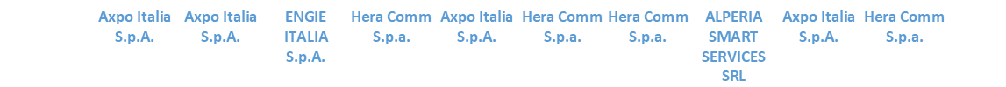
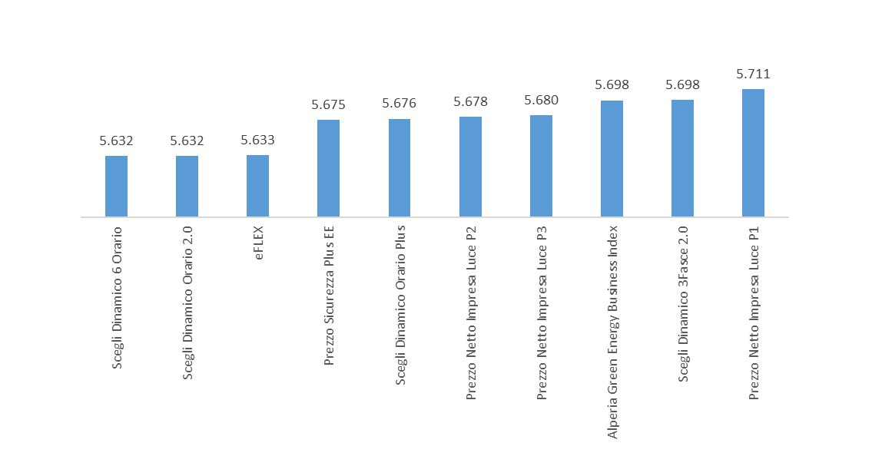
BAR
Le 10 migliori offerte tra i 10 maggiori fornitori presenti sul mercato a Genova per il profilo «bar»
Fonte: elaborazione REF Ricerche su dati Portale Offerte ARERA

Slide 28
BAR
Fonte: elaborazione REF Ricerche su dati Portale Offerte
Estrazione dati effettuata il 21 gennaio 2025

Slide 29
BAR
Fonte: elaborazione REF Ricerche su dati Portale Offerte
Estrazione dati effettuata il 21 gennaio 2025

Slide 30
BAR
Fonte: elaborazione REF Ricerche su dati Portale Offerte
Estrazione dati effettuata il 21 gennaio 2025

Slide 31
BAR
Fonte: elaborazione REF Ricerche su dati Portale Offerte
Estrazione dati effettuata il 21 gennaio 2025

Slide 32
BAR
Fonte: elaborazione REF Ricerche su dati Portale Offerte
Estrazione dati effettuata il 21 gennaio 2025

Slide 33
BAR
Fonte: elaborazione REF Ricerche su dati Portale Offerte
Estrazione dati effettuata il 21 gennaio 2025

Slide 34
BAR
Fonte: elaborazione REF Ricerche su dati Portale Offerte
Estrazione dati effettuata il 21 gennaio 2025

Slide 35
BAR
Fonte: elaborazione REF Ricerche su dati Portale Offerte
Estrazione dati effettuata il 21 gennaio 2025

Slide 36
BAR
Fonte: elaborazione REF Ricerche su dati Portale Offerte
Estrazione dati effettuata il 21 gennaio 2025

Slide 37
BAR
Fonte: elaborazione REF Ricerche su dati Portale Offerte
Estrazione dati effettuata il 21 gennaio 2025

Slide 38
BAR
Fonte: elaborazione REF Ricerche su dati Portale Offerte
Estrazione dati effettuata il 21 gennaio 2025

Slide 39
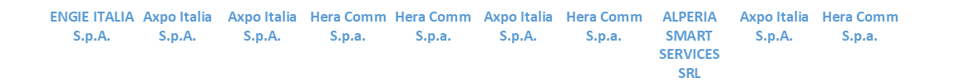
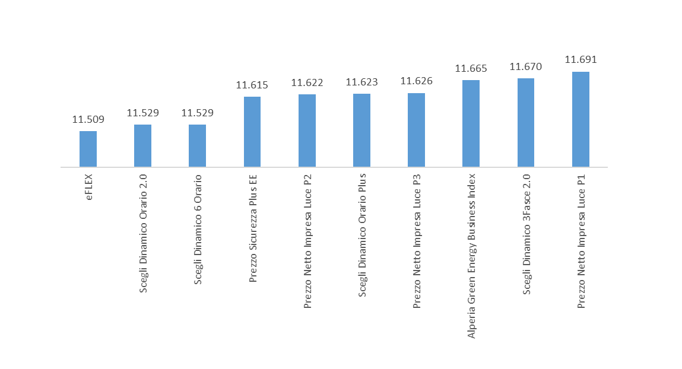

NEGOZIO DI SURGELATI
Le 10 migliori offerte tra i 10 maggiori fornitori presenti sul mercato a Genova per il profilo «negozio di surgelati»
Fonte: elaborazione REF Ricerche su dati Portale Offerte ARERA

Slide 40
NEGOZIO DI SURGELATI
Fonte: elaborazione REF Ricerche su dati Portale Offerte
Estrazione dati effettuata il 21 gennaio 2025

Slide 41
NEGOZIO DI SURGELATI
Fonte: elaborazione REF Ricerche su dati Portale Offerte
Estrazione dati effettuata il 21 gennaio 2025

Slide 42
NEGOZIO DI SURGELATI
Fonte: elaborazione REF Ricerche su dati Portale Offerte
Estrazione dati effettuata il 21 gennaio 2025

Slide 43
NEGOZIO DI SURGELATI
Fonte: elaborazione REF Ricerche su dati Portale Offerte
Estrazione dati effettuata il 21 gennaio 2025

Slide 44
NEGOZIO DI SURGELATI
Fonte: elaborazione REF Ricerche su dati Portale Offerte
Estrazione dati effettuata il 21 gennaio 2025

Slide 45
NEGOZIO DI SURGELATI
Fonte: elaborazione REF Ricerche su dati Portale Offerte
Estrazione dati effettuata il 21 gennaio 2025

Slide 46
NEGOZIO DI SURGELATI
Fonte: elaborazione REF Ricerche su dati Portale Offerte
Estrazione dati effettuata il 21 gennaio 2025

Slide 47
NEGOZIO DI SURGELATI
Fonte: elaborazione REF Ricerche su dati Portale Offerte
Estrazione dati effettuata il 21 gennaio 2025

Slide 48
NEGOZIO DI SURGELATI
Fonte: elaborazione REF Ricerche su dati Portale Offerte
Estrazione dati effettuata il 21 gennaio 2025

Slide 49
NEGOZIO DI SURGELATI
Fonte: elaborazione REF Ricerche su dati Portale Offerte
Estrazione dati effettuata il 21 gennaio 2025

Slide 50
NEGOZIO DI SURGELATI
Fonte: elaborazione REF Ricerche su dati Portale Offerte
Estrazione dati effettuata il 21 gennaio 2025

Slide 51
NOTA METODOLOGICA
Il Portale Offerte luce e gas (Acquirente Unico) è stato interrogato il 21 gennaio 2025, ottenendo le singole offerte presenti sul mercato libero e caricate sul portale. Le offerte considerate nel presente studio devono quindi considerarsi attive al momento dell’estrazione dei dati;
sono stati definiti 4 profili tipo di imprese;
l’analisi è stata effettuata sul capoluogo di provincia di Genova, e in seguito sui capoluoghi di Regione italiani;
la spesa annua è stata calcolata al lordo di eventuali sconti una tantum applicati dal fornitore;
la spesa annua è stata calcolata come media aritmetica di tutte le offerte presenti sul Portale.

